Slide 2
第二章 進階程式設計
角色
變數
陣列
分身

Slide 3

目錄
陣列的概念
計算成績抽號碼
撲克發牌
具有陣列
概念的清單
陣列的應用

Slide 4
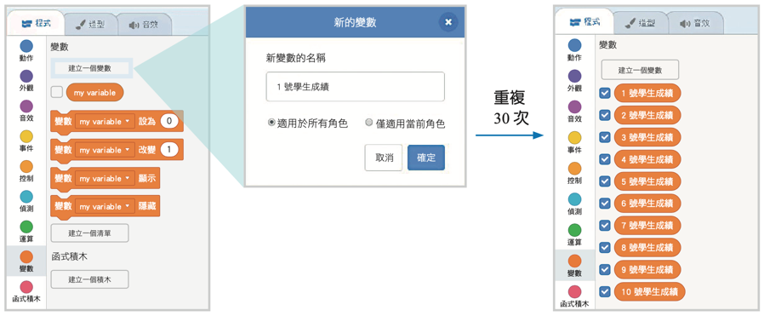
陣列與變數
156
計算全班30位學生的成績時，若建立30個變數來存放全班成績…

Slide 5
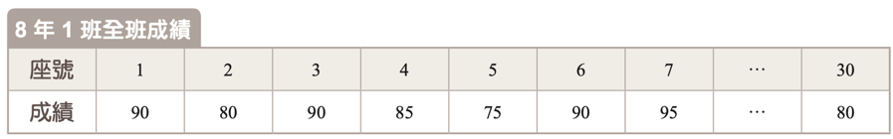
陣列與變數
156
◼︎為每位學生建立一個變數來儲存成，使用上很費時耗力。
◼︎具有相同性質的資料，可以使用陣列
（array）來處理，會比變數更有效率！

Slide 6
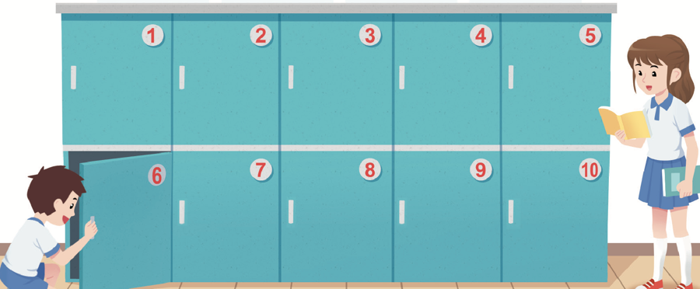
陣列的概念
◼︎陣列是由一組相同資料型態的多個變數所組成，它們使用同一個變數名稱，藉由索引值來指定陣列中第幾個元素。
◼︎可以把陣列看成是一組已經編好號碼可以存放許多筆相同類型資料的容器（如教室的置物櫃）。

Slide 7
陣列的概念
157
◼︎班級置物櫃是陣列名稱，置物櫃的編號是索引值， 置物櫃裡的物品是元素。
陣列名稱：置物櫃
元素
索引值

Slide 8
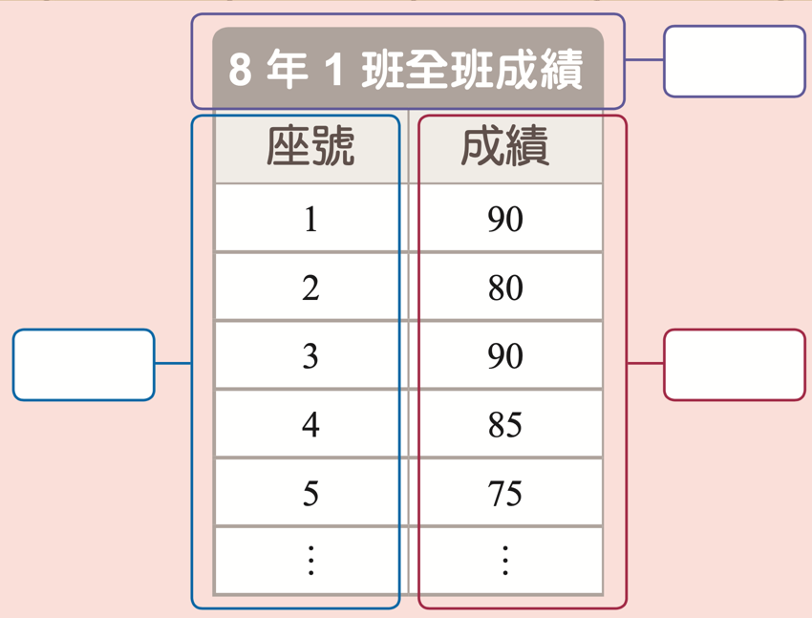
陣列的概念
157
◼︎右圖的陣列中， 8 年 1 班全班成績、座號及成績分別代表什麼？
(A) 陣列名稱
(B) 索引值
(C) 元素

Slide 9
陣列的概念
157
◼︎右圖的陣列中， 8 年 1 班全班成績、座號及成績分別代表什麼？
(A) 陣列名稱
(B) 索引值
(C) 元素
(A)
(B)
(C)

Slide 10
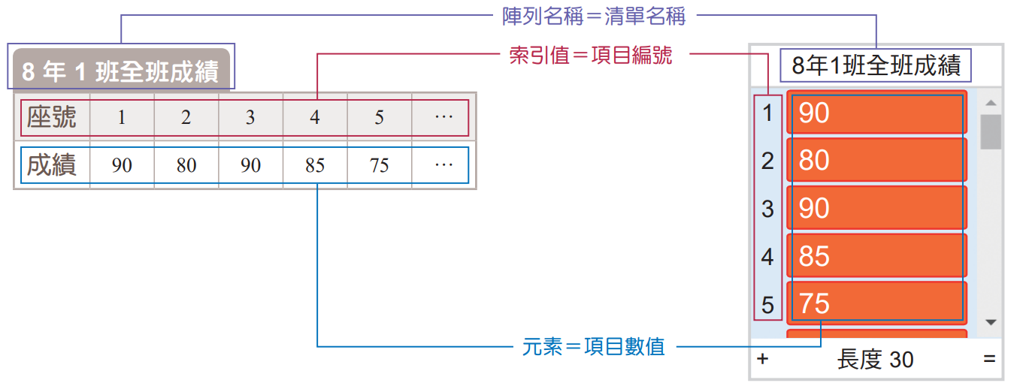
具有陣列概念的清單
158
◼︎在 Scratch 中，用清單來表示陣列
◼清單的名稱、項目編號與項目數值分別對應陣列的名稱、索引值以及元素。

Slide 11
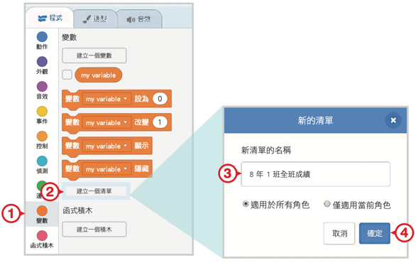
建立Scratch清單
1. 在變數類別中，點選建立一個清單
2. 輸入新清單的名稱後
3. 點擊確定

Slide 12
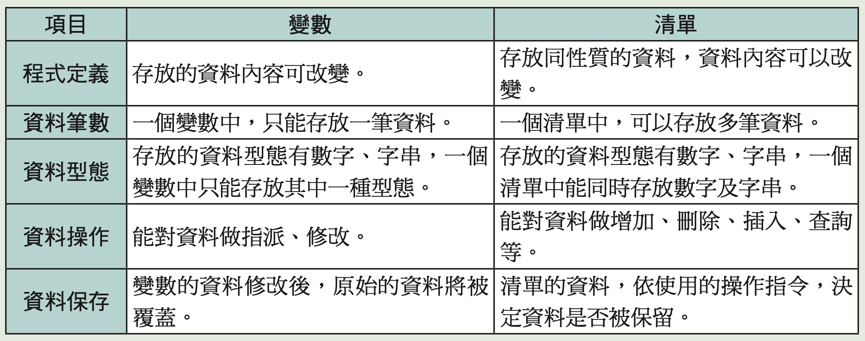
變數與清單差別

Slide 13
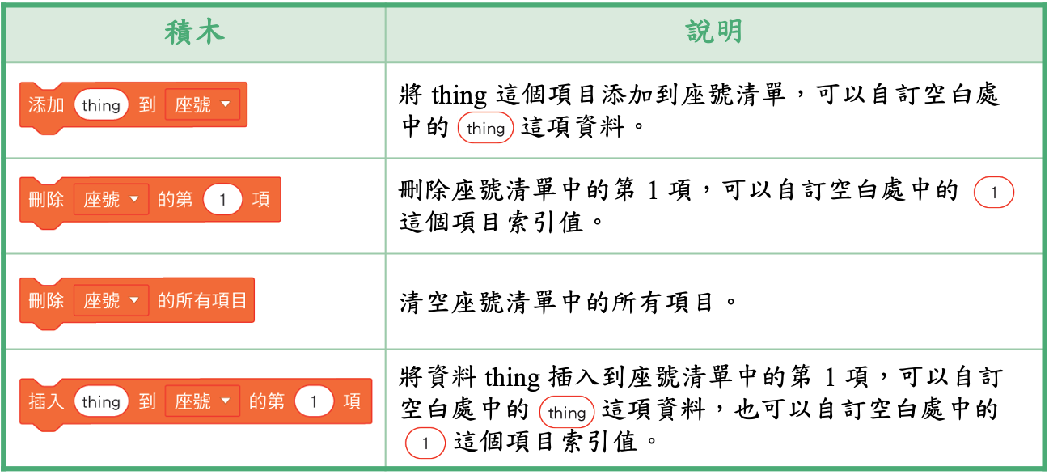
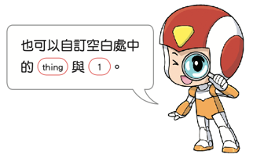
清單積木種類介紹
159

Slide 14
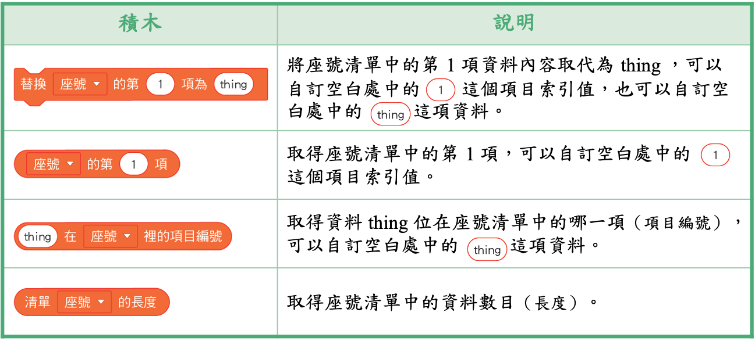
清單積木種類介紹
159

Slide 15
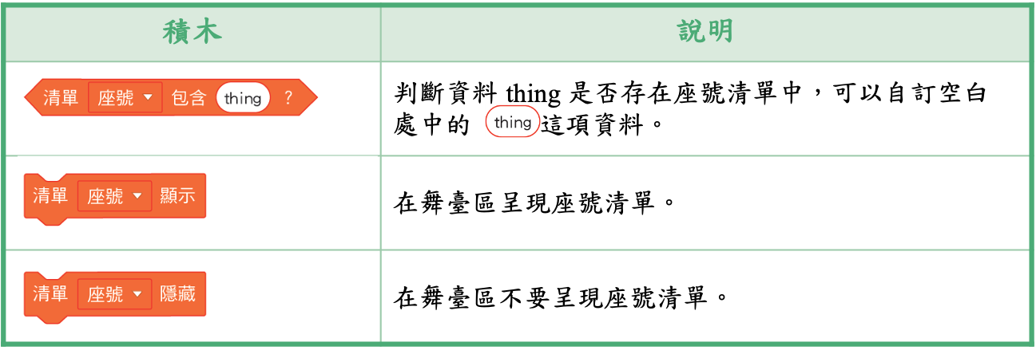

清單積木種類介紹
159

Slide 16

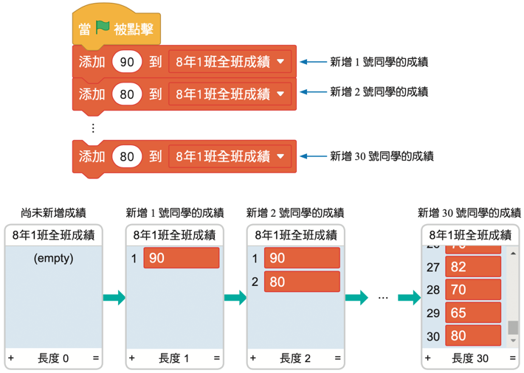
新增資料到清單
160
使用 將一筆資料添加到
清單的最後一項

Slide 17
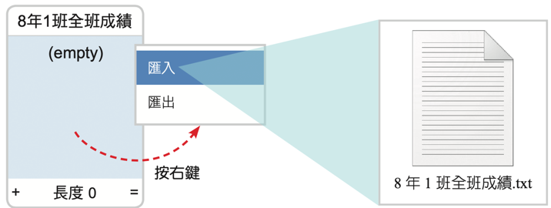
新增資料到清單
160
當新增很多筆資料時，可以在清單上按
右鍵選擇匯入已完成的資料

Slide 18

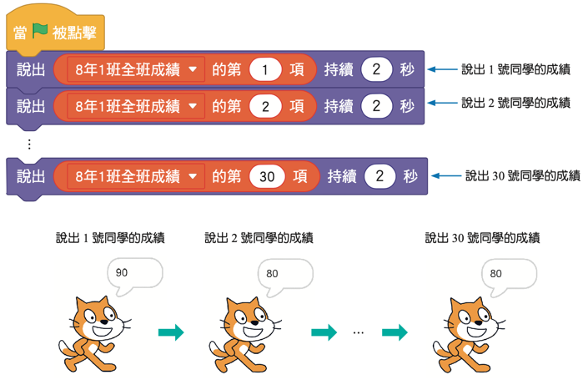
讀取清單裡的資料
161
使用 讀取清單裡的第一筆資料

Slide 19
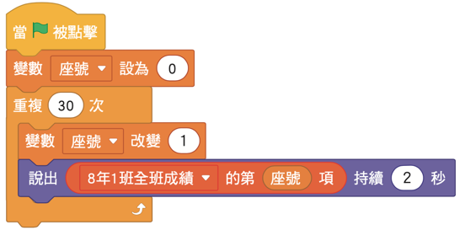
讀取清單裡的資料
161
如果要讀取清單裡的連續筆資料時，
可以使用重複結構來簡化程式

Slide 20
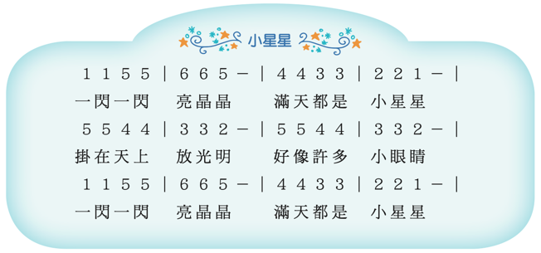
清單的實作
162
影片
Scratch陣列篇-小星星(07:46)
參考小星星的簡譜，試著找出可以使用清單與重複結構的部分

Slide 21
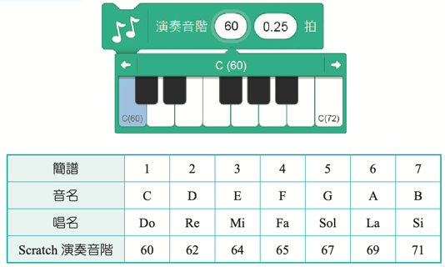
清單的實作
162
小提示：Scratch 演奏音階

Slide 22
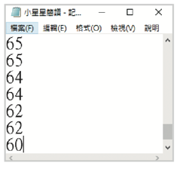
清單實作：解題步驟
163
新增小星星簡譜 .txt 檔，並輸入
小星星的簡譜。

Slide 23
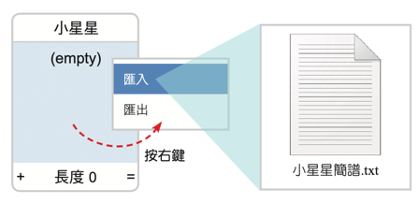
清單實作：解題步驟
163
2. 建立清單，命名為小星星。
3. 匯入小星星簡譜 .txt。

Slide 24
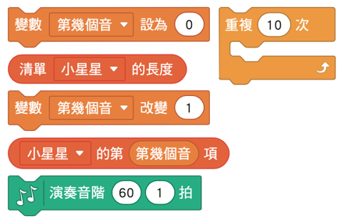
清單實作：解題步驟
163
4. 演奏小星星

Slide 25
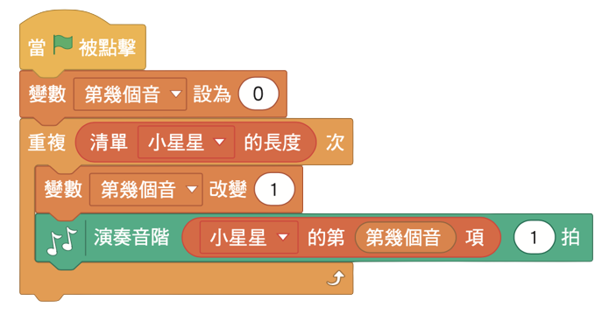
參考答案
163
演奏小星星

Slide 26
課堂練習
演奏小星星延伸版-加入節拍
劇本:
請運用本範例的演奏小星星，加上節拍，
使音樂段落更分明。
完成條件:
(1) 請先找出小星星的節拍，並建立 .txt 檔。
(2) 讓舞臺區呈現小星星和節拍清單。
(3) 程式執行後，依照節拍演奏小星星。

Slide 27

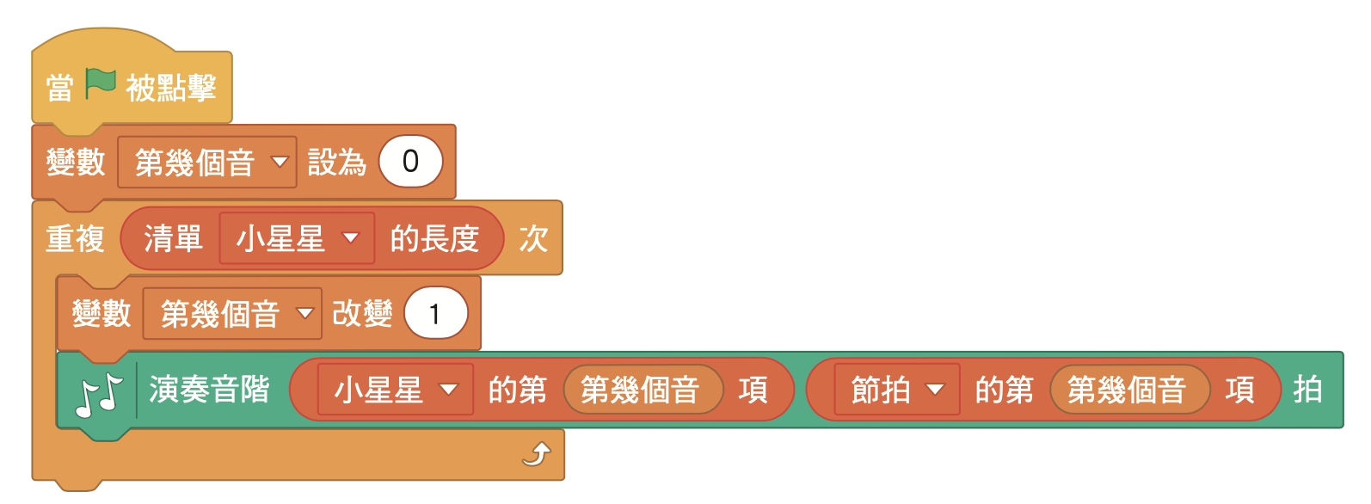
課堂練習
程式參考

Slide 28
2-1-3 陣列的應用
範例—計算成績
範例—抽號碼
範例—撲克發牌

Slide 29

範例－計算成績
164
影片
Scratch陣列篇-計算成績(10:48)
導師想知道班上同學國文測驗的平均分數。
請設計一個程式，計算班上 25 位學生國文 測驗成績的平均分數。
執行《計算成績》的程式
想一想這個範例程式是如何運作的?

Slide 30
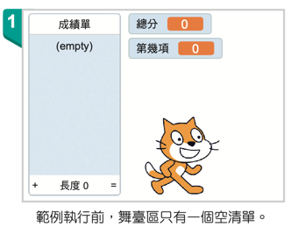
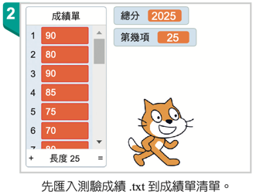

範例－計算成績
164

Slide 31
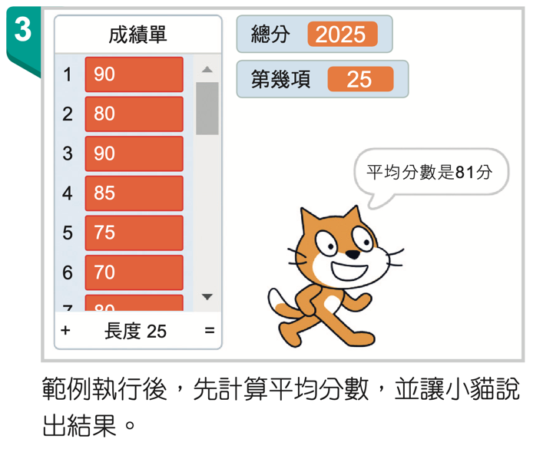
範例－計算成績
164

Slide 32
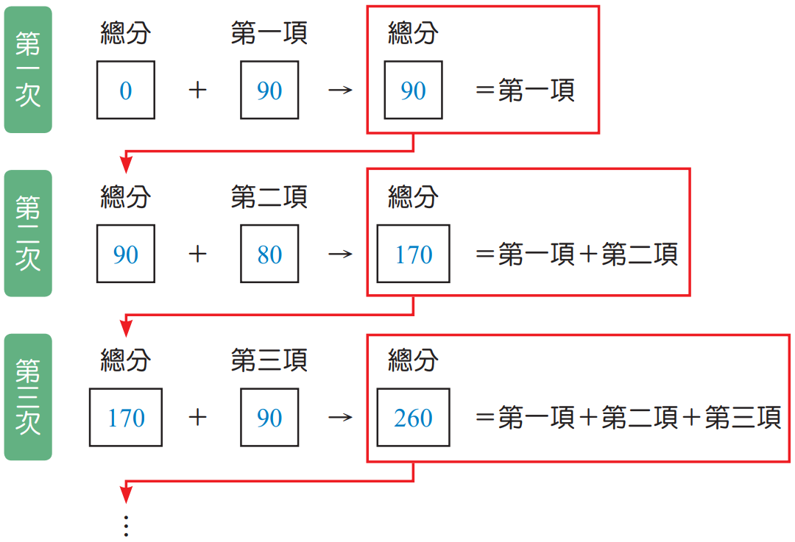
範例－計算成績
165
問題分析
如何儲存 25 位學生的測驗成績?
如何計算總分?

Slide 33
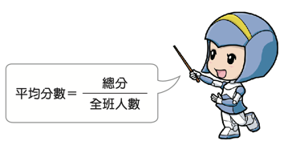
範例－計算成績
165
問題分析
3. 如何計算平均分數?
執行時，如何取得總分？
執行時，如何表示全班人數？

Slide 34
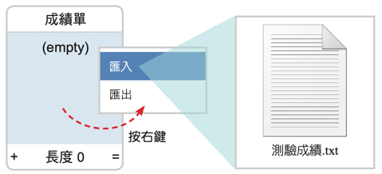
如何儲存25位學生成績?
165
設定清單，命名為成績單。
在清單上按右鍵，匯入測驗 成績 .txt。

Slide 35
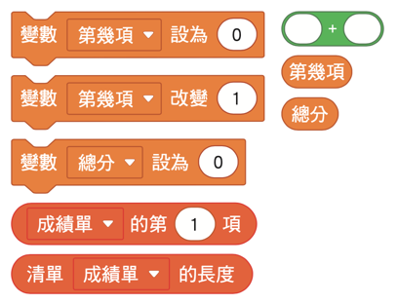
如何計算總分?
166
新增變數，分別命名為總分、第幾項。
依右方提示積木進行組裝，設計計算總分的程式。

Slide 36
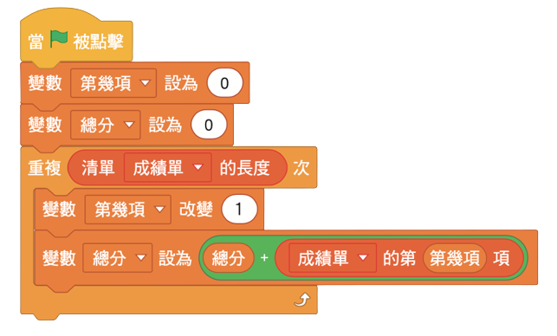
如何計算總分?
166
新增變數，分別命名為總分、第幾項。
依右方提示積木進行組裝，設計計算總分的程式。

Slide 37
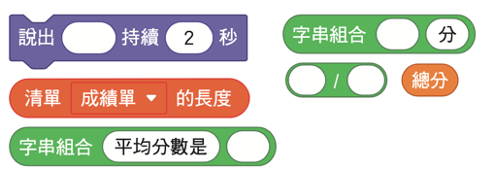
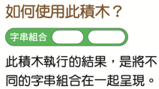
如何計算平均數?
166
依下方提示的積木進行組裝，計算出平均分數，並讓小貓說出結果。

Slide 38
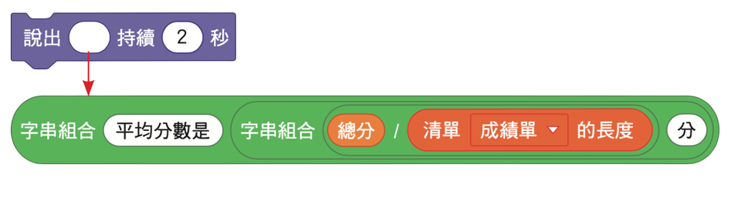
如何計算平均數?
166
依下方提示的積木進行組裝，計算出平均分數，並讓小貓說出結果。

Slide 39
課堂練習
計算全班平均身高
劇本: 用全班的身高資料，計算出全班、男生和女生的平均身高。
完成條件:
(1) 請分別統計全班男生和女生的身高資料，並建立 .txt 檔。
(2) 讓舞臺區呈現全班男生總身高、全班女生總身高和第幾項
變數，以及全班男生身高和全班女生身高清單。
(3) 程式執行後，依照全班男生身高資料，計算平均身高，並
讓小貓說出：「男生平均身高是幾公分」。
(4) 接著再依照全班女生身高資料，計算平均身高，並讓小貓
說出：「女生平均身高是幾公分」。
(5) 最後依照全班男生和女生身高資料，計算全班平均身高，
並讓小貓說出：「全班平均身高是幾公分」。

Slide 40
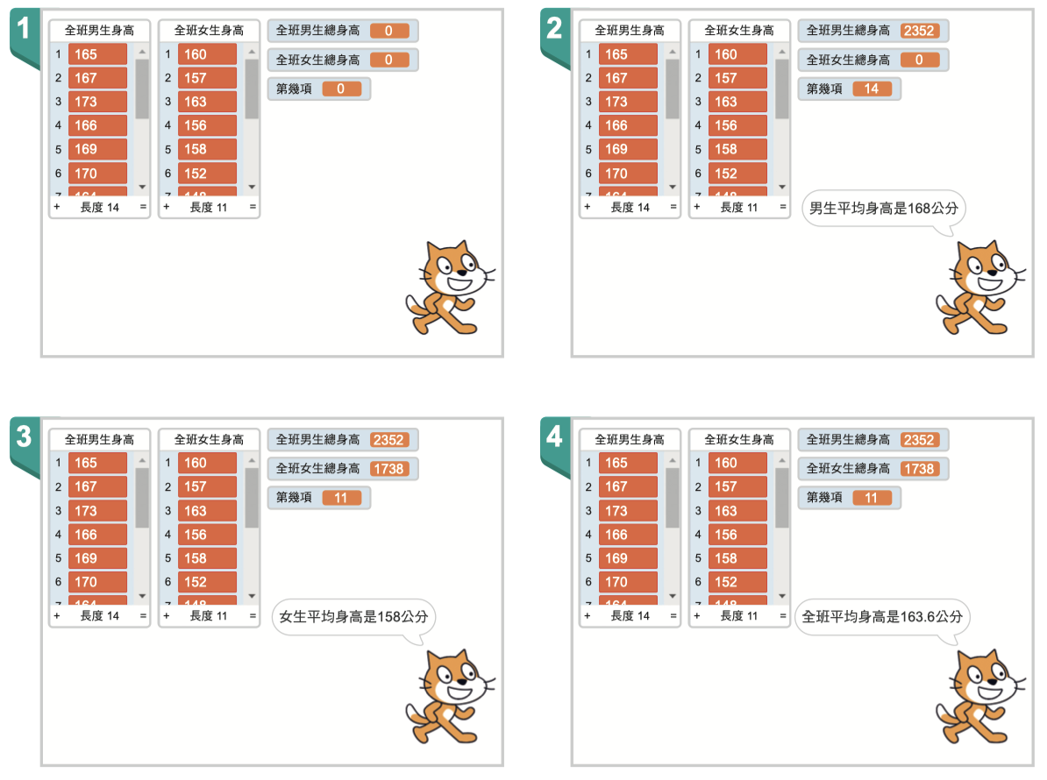
課堂練習
舞臺與角色安排
背景：backdrop1 貓角色：Sprite1

Slide 41
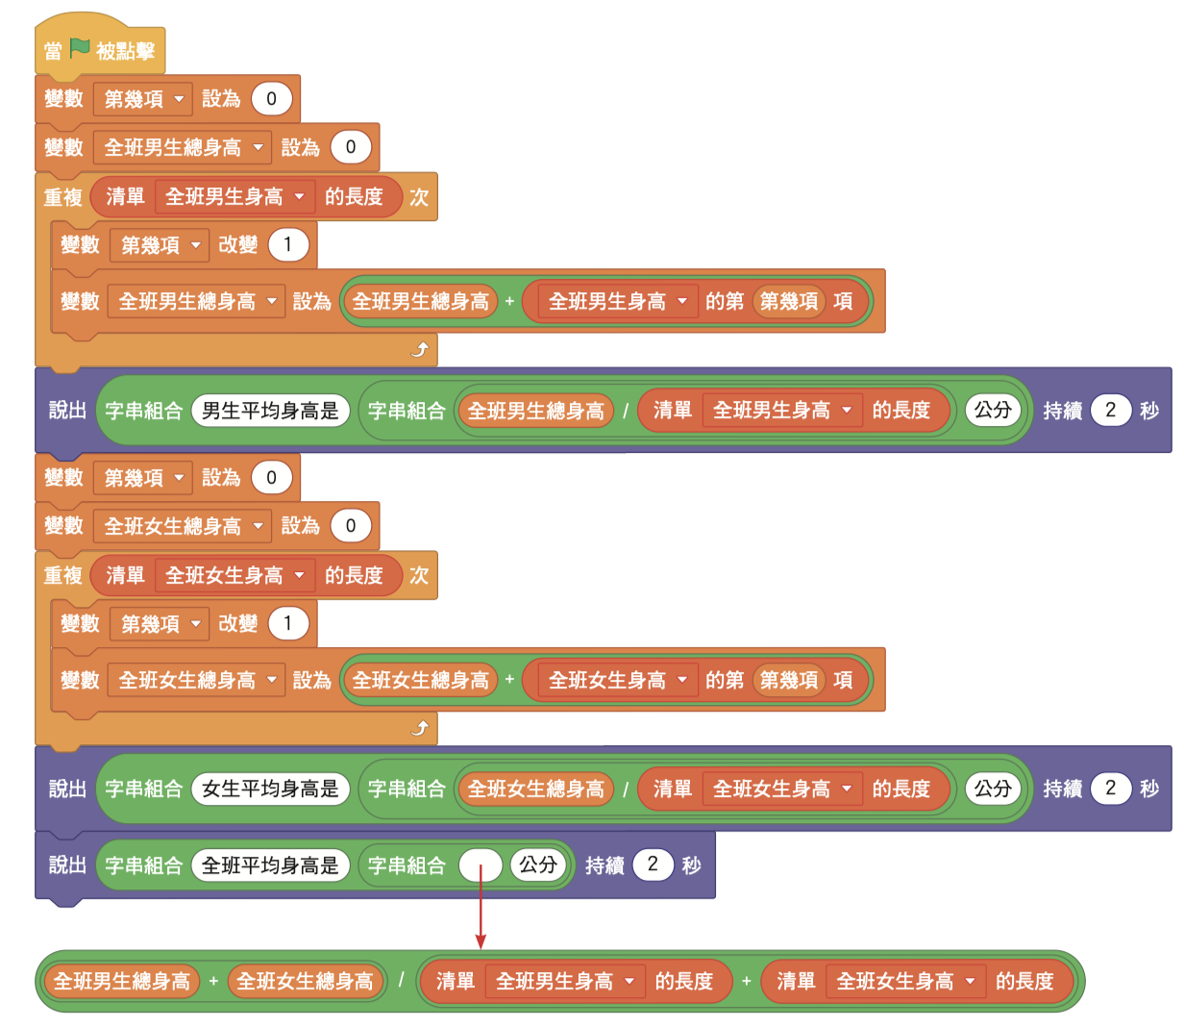
課堂練習
程式參考

Slide 42
範例－抽號碼
167
影片
Scratch陣列篇-抽號碼(08:38)
體育老師要請 4 位同學幫忙到體育器材室搬器材，請設計一個程式，從 26 位同學中， 隨機選出 4 位同學去體育器材室搬器材。
◼ ︎執行《抽號碼》的程式
◼ 想一想這個範例程式是如何運作的?

Slide 43
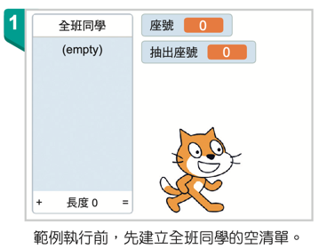
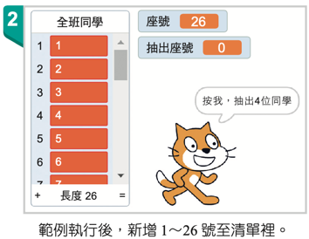
範例－抽號碼
167

Slide 44
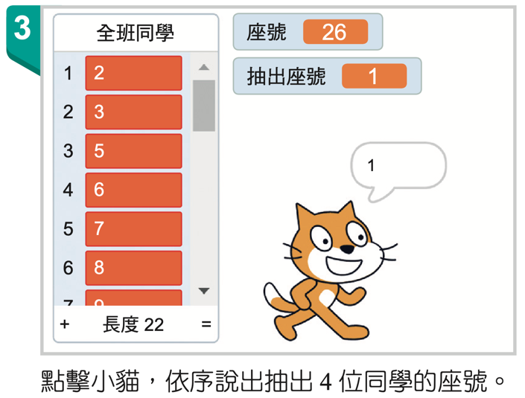
範例－抽號碼
167

Slide 45
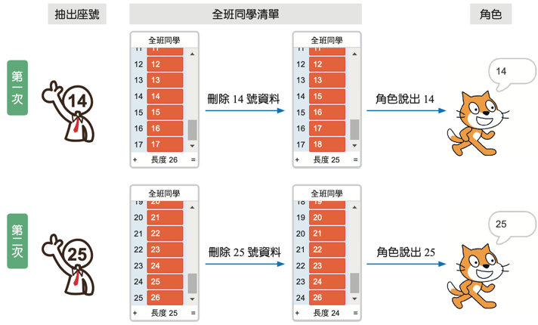
範例－抽號碼
問題分析
如何儲存全班 26 位同學的座號?
如何抽出 4 位同學?

Slide 46
儲存26 位同學的座號
168
解題步驟1: 如何儲存全班 26 位同學的座號?
新增清單，命名為全班同學。
新增變數，命名為座號。

Slide 47
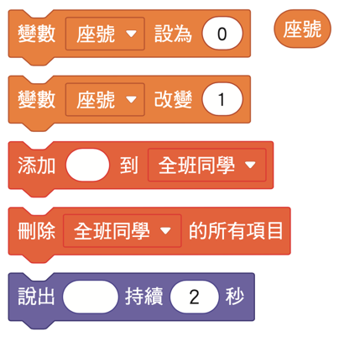
儲存26位同學的座號
3. 依下方提示的積木進行組裝，依序將座號放入全班同學清單。
想一想：
七年級學過哪些迴圈?
要使用哪一種迴圈?

Slide 48
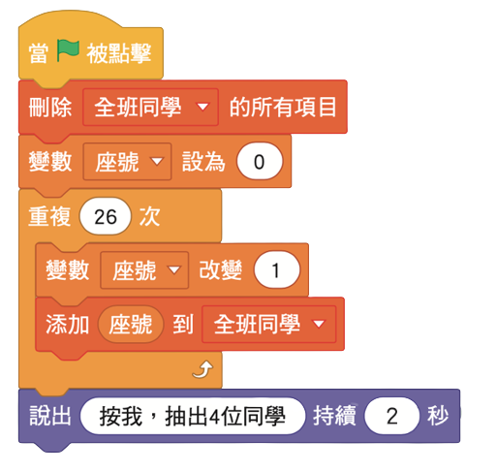
儲存26位同學的座號
168
3. 依下方提示的積木進行組裝，依序將座號放入全班同學清單。
組裝結果

Slide 49
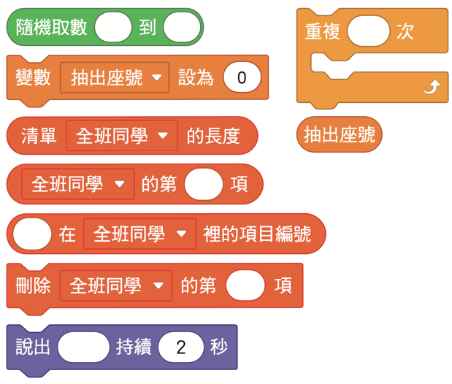
如何抽出 4 位同學
4. 新增變數，命名為抽出座號。
5. 依右方提示的積木進行組裝，完成抽出 4 位同學的程式。

Slide 50
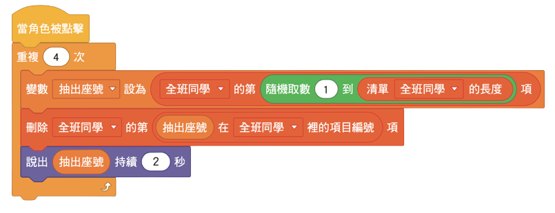
如何抽出 4 位同學
169
4. 新增變數，命名為抽出座號。
5. 依右方提示的積木進行組裝，完成抽出
4 位同學的程式。
組裝結果

Slide 51
課堂練習
今天誰是值日生？
劇本:
班上有學生 32 人，座號分別為 1∼32 號，老師透過
電腦進行抽籤，抽到的兩位同 學是今天的值日生。
完成條件:
(1) 讓舞臺區呈現籤筒清單。
(2) 程式執行後， 籤筒要有 1∼32 號，老師說出：
「按我抽出值日生！」 。
(3) 老師被點擊後， 隨機抽出座號，並依序說出：
「值日生是幾號」，共抽出兩位值日生。

Slide 52
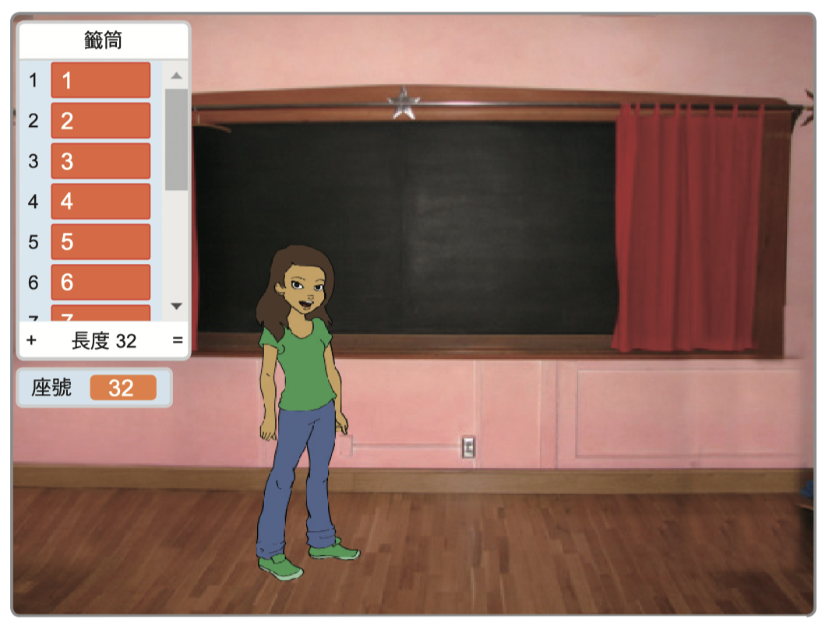
課堂練習
舞臺與角色安排
背景：Chalkboard 老師角色：Abby

Slide 53
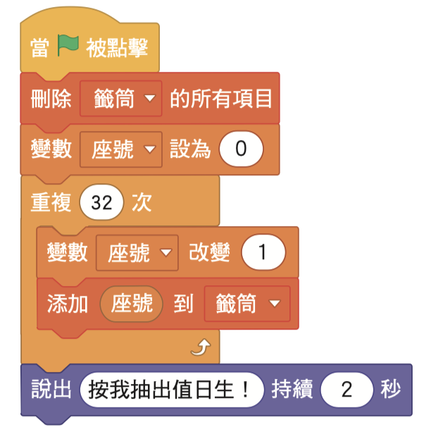

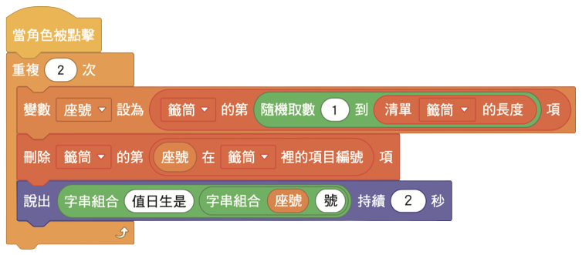
課堂練習
程式參考

Slide 54

範例－撲克發牌
170
影片
Scratch陣列篇-撲克發牌(19:14)
魔術師將一疊撲克牌洗牌後，將撲克牌一張張發給現場的觀眾。
請設計一個程式，將 13 張撲克牌洗牌後，依序將牌翻出。
執行《撲克發牌》的程式，想一想這個範例程式是 如何運作的?

Slide 55
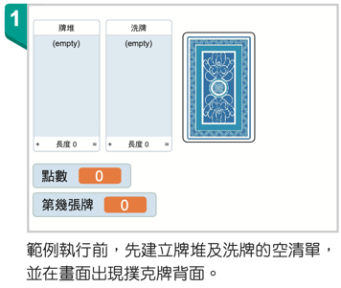
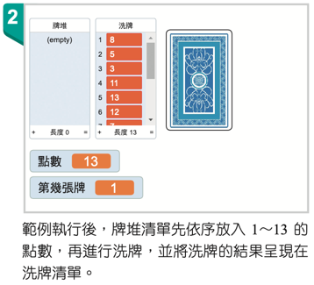
範例－撲克發牌

Slide 56
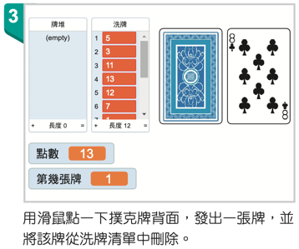
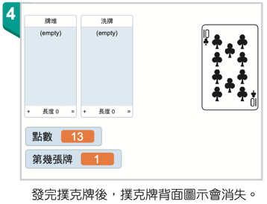
範例－撲克發牌
170

Slide 57
範例－撲克發牌
171
問題分析：
可以將這個程式範例拆解幾個部分如下:
1. 如何表示十三張撲克牌?
如何進行洗牌?
如何處理發牌動畫?

Slide 58
範例－撲克發牌
171
問題分析1：
如何表示十三張撲克牌?
想一想：
◼執行時，如何建立發牌角色?
◼執行時，如何建立撲克牌角色?

Slide 59

問題分析2: 如何洗牌？
171
1. 先將撲克牌依序放入牌堆清單中。

Slide 60

問題分析2: 如何洗牌？
2. 隨機抽出一張牌放入洗牌清單中，直到
13 張牌被抽完。

Slide 61

如何處理發牌動畫？
172

Slide 62

如何處理發牌動畫？
172

Slide 63

如何處理發牌動畫？
172

Slide 64

如何表示十三張撲克牌
173
1. 新增角色，從電腦中匯入發牌、撲克牌角色。
解題步驟1:

Slide 65

如何表示十三張撲克牌
173
2. 在撲克牌的造型面板中，從電腦中匯入 1 ∼ 13 的點數造型。
解題步驟1:
想想看，撲克牌中的 A、K、 Q、J 所對應的點數是多少?

Slide 66
如何進行洗牌?
173
新增清單，分別命名為牌堆、
洗牌。
新增變數，分別命名為點數、
第幾張牌。
解題步驟1:

Slide 67

如何進行洗牌?
173
5. 依下方提示的積木進行組裝，依序
將點數放入牌堆清單。
解題步驟1:

Slide 68
如何進行洗牌?
173
想想看：
要在哪一個角色上組裝積木?
將 1∼13 的點數依序放入牌堆清單中。
為什麼最初要顯示此發牌角色?
解題步驟1:

Slide 69

如何進行洗牌?
173
5. 依下方提示的積木
進行組裝，依序將
點數放入牌堆清單。
組裝結果

Slide 70

如何進行洗牌
174
6. 依下方提示的積木進行組裝，隨機抽出一張
牌放入洗 牌清單中，直到 13 張牌被抽完。
解題步驟1:

Slide 71

如何進行洗牌
174
6. 依下方提示的積木進行組裝，隨機抽出一張
牌放入洗 牌清單中，直到 13 張牌被抽完。
組裝結果
解題步驟1:

Slide 72

如何處理發牌動畫
174
7. 依下方提示的積木進行組裝，完成
發牌角色的動畫。
解題步驟1:

Slide 73
如何處理發牌動畫
174
想一想：
1. 如何執行當按下發牌角色， 撲克牌角色就會顯示第一張 點數的程式?
2. 如何執行每按一下發牌角色，撲克牌角色就會依洗牌清單中的項目編號依序選取相對應點數的程式?
解題步驟1:
3. 為什麼最後發牌角色要隱藏?

Slide 74

如何處理發牌動畫
174
7. 依下方提示的積木進行組裝，完成
發牌角色的動畫。
組裝結果
解題步驟1:

Slide 75

如何處理發牌動畫
174
8. 依下方提示的積木進行組裝，完成
發牌撲克牌的動畫。
解題步驟1:

Slide 76
如何處理發牌動畫?
想一想：
◼︎當發牌角色被按下時，撲克牌角色如何知道，並執行下 一個指令?
◼︎當再次按下發牌角色時，撲克牌角色如何顯示與洗牌清 單中相對應的點數?
解題步驟1:

Slide 77

如何處理發牌動畫
174
8. 依下方提示的積木進行組裝，完成
發牌撲克牌的動畫。
解題步驟1:
組裝結果

Slide 78
課堂練習
飯後甜點吃什麼？
劇本:
餐廳最近舉辦活動，準備了不同的飯後甜點贈送給
前五位客人，但每個甜點都只有一份，因此餐廳將
甜點進行編號，讓客人點選碗的時候，就會隨機抽
出一個號碼，餐廳則提供對應的甜點。

Slide 79
飯後甜點吃什麼？
完成條件:
(1) 讓舞臺區呈現今日甜點和飯後甜點清單。
(2) 新增碗、甜點角色與其造型，造型編號：
1 (蘋果) 、2 (香蕉) 、3 (甜甜圈) 、
4 (柳橙) 、5 (西瓜)。
(3) 甜點角色的造型編號會對應今日甜點清單
的項目內容順序。
(4) 程式執行後， 點選碗時，隨機抽出一個飯後
甜點，並說出：「抽到的甜點編號是…」。
(5) 當甜點被抽完時， 碗會消失不見，避免有客
人再次抽獎。

Slide 80

舞臺與角色安排
背景：Party 碗角色：Bowl（尺寸調整為 200%）
甜點角色：Apple
（新增造型：Bananas、Dount、Orange2-a、Watermelon-a）

Slide 81


課堂練習
程式參考

Slide 82


課堂練習
程式參考

Slide 83

問題與討論
你還想知道什麼?

